Slide 1
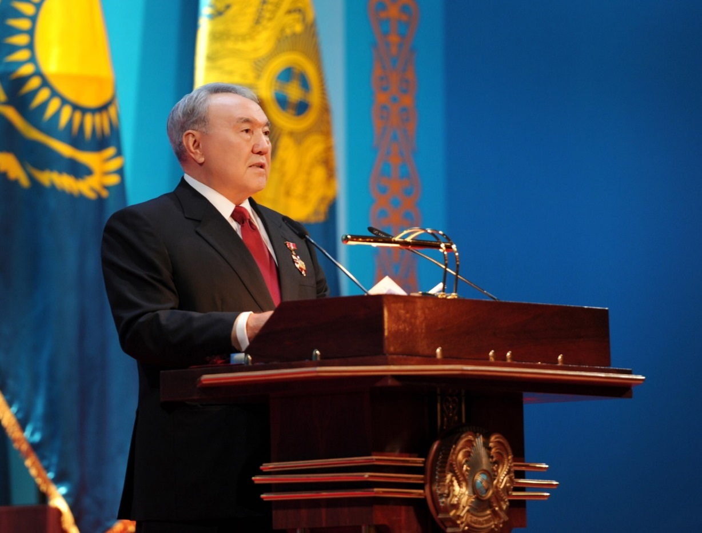
Усиление финансовой устойчивости системы здравоохранения на основе принципа СОЛИДАРНОЙ ОТВЕТСТВЕННОСТИ государства, работодателей и граждан.
Шаг 80. ВНЕДРЕНИЕ ОБЯЗАТЕЛЬНОГО СОЦИАЛЬНОГО МЕДИЦИНСКОГО СТРАХОВАНИЯ.

Slide 2
Закон Республики Казахстан от 16 ноября 2015 года № 405-V «Об обязательном социальном медицинском страховании»
ОСМС - это государственная система социальной защиты интересов в сфере охраны здоровья населения.

Slide 3
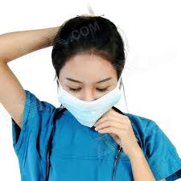
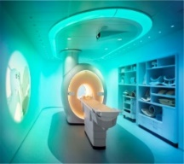
ПРЕДПОСЫЛКИ ВНЕДРЕНИЯ ОСМС В РК
Конституция Республики Казахстан, статья 29
1. Граждане Республики Казахстан имеют право на охрану здоровья.
2. Граждане Республики вправе получать бесплатно гарантированный объем медицинской помощи, установленный законом.
1
Глобальные вызовы
2
2014 г.
3
2015 г.
1. Рост рождаемости и ожидаемой продолжительности жизни (старение населения)
2. Рост числа неинфекционных заболеваний, связанных с образом жизни
3. Рост затрат за счет внедрения новых медицинских технологий
СТРАТЕГИЯ «КАЗАХСТАН-2050»
Новый политический курс состоявшегося государства
ПЛАН НАЦИИ - 100 конкретных шагов по реализации 5-ти институциональных реформ
«…Наша главная цель - к 2050 году войти в число 30-ти самых развитых государств мира.».
…В рамках долгосрочной модернизации национальной системы здравоохранения мы должны на всей территории страны внедрить единые стандарты качества медицинских услуг, а также усовершенствовать и унифицировать материально-техническое оснащение медицинских учреждений…»
80. ВНЕДРЕНИЕ ОБЯЗАТЕЛЬНОГО СОЦИАЛЬНОГО МЕДИЦИНСКОГО СТРАХОВАНИЯ. Усиление финансовой устойчивости системы здравоохранения на основе принципа СОЛИДАРНОЙ ОТВЕТСТВЕННОСТИ государства, работодателей и граждан. Приоритетное финансирование первичной медико-санитарной помощи (ПМСП). Первичная помощь станет центральным звеном национального здравоохранения для предупреждения и ранней борьбы с заболеваниями.

Slide 4
Страховые взносы (Закон ОСМС РК)
Годы | Взносы государства | Отчисления работодателей | Взносы работников | Взносы индивидуальных предпринимателей
1.07.2017 | - | 2% | - | 2%
1.01.2018 | 4% | 3% | - | 3%
1.01.2019 | 5% | 4% | 1% | 5%
1.01.2020 | 5% | 5% | 2% | 7%
1.01.2023 | 6%
1.01.2024 | 7%

Slide 5
ОСНОВНЫЕ ПОДХОДЫ ИЗМЕНЕНИЙ В ЗАКОНОДАТЕЛЬСТВО по ОСМС
ДОХОДЫ ФСМС: ИЗМЕНЕНИЕ СТАВОК ВЗНОСОВ ГОСУДАРСТВА И ОТЧИСЛЕНИЙ РАБОТОДАТЕЛЕЙ, А ТАКЖЕ ВЗНОСОВ САМОЗАНЯТЫХ ЛИЦ, ВВЕДЕНИЕ ВЗНОСОВ НЕАКТИВНОГО НАСЕЛЕНИЯ
 | 2017 год | 2018 год | 2019 год | 2020 год | 2022 год | 2023 год
Взносы государства
По действующему ЗРК «Об ОСМС» |  | 4% | 5% | 5% | 5% | 5%
По проекту ЗРК, МАХ ставка 5% вместо 7% |  | 3,75% | 4% | 4% | от 4% до 5% | от 4% до 5%
Снижение |  | 0,25% | 1% | 1% | 1% | 1%
Отчисления работодателей
По действующему ЗРК «Об ОСМС» | 2% | 3% | 4% | 5% | 5% | 5%
По проекту ЗРК, МАХ ставка 3% вместо 5% | 1% | 1,50% | 1,50% | 2% | 3% | 3%
Снижение | в 2 раза | в 2 раза | в 2,66 раза | в 2,5 раза | в 1,66 раза | в 1,66 раза
Взносы индивидуальных предпринимателей
По действующему ЗРК «Об ОСМС» (от 1 МЗП) | 2% | 3% | 5% | 7% | 7% | 7%
По проекту ЗРК (от 2 МЗП) МАХ ставка 5% вместо 7% | 5% | 5% | 5% | 5% | 5% | 5%
Увеличение/снижение | в 2,5 раза | на 2% | - | на 2% | - | на 2%
Неактивное население (от 1 МЗП)
По действующему ЗРК «Об ОСМС» | - | - | - | - | - | -
По проекту ЗРК |  | 5% | 5% | 5% | 5% | 5%
Закон РК «Об обязательном социальном медицинском страховании»

Slide 6
Взносы
 | 2017 |  | 2018 |  | 2019 |  | 2020
 | в месяц | в год | в месяц | в год | в месяц | в год | в месяц | в год
наемный работник | - | - | - | - | 1 597,11 | 19 165,32 | 3 321,98 | 39 863,76
работодатель | 1 434,96 | 17 219,52 | 2 281,59 | 27 379,08 | 2 395,665 | 28 747,98 | 3 321,98 | 39 863,76
государство | - | - | 5 029,05 | 60 348,6 | 5 739,84 | 68 878,08 | 6 084,24 | 73 010,88
индивидуальные предприниматели | 2 445,9 | 29 350,8 | 2 828,4 | 33 940,8 | 2 969,8 | 35 637,6 | 3088,6 | 37 063,2
неактивное население | - | - | 1 414,2 | 16 970,4 | 1 484,9 | 17 818,8 | 1544,3 | 18 531,6
 |  | 2016 | 2017 | 2018 | 2019 | 2020
СМЗ по экономике по ПСЭР |  | 134 108 | 143 496 | 152 106 | 159 711 | 166 099
1 МЗП |  |  | 24 459 | 28 284 | 29 698 | 30 886
2 МЗП |  |  | 48 918 | 56 568 | 59 396 | 61 772
Прогноз численности плательщиков
 | 2017 | 2018 | 2019 | 2020
Лица, за которых взносы вносит государство | 9 907 628 | 10 031 650 | 10 145 189 | 10 252 735
Наемные работники | 5 367 707 | 5 439 689 | 5 493 776 | 5 561 877
ИП и самозанятые | 690 204 | 702 136 | 714 488 | 727 276
Неактивные (но не освобожденные) | 1 758 631 | 1 770 541 | 1 802 256 | 1 816 680
Военнослужащие (не платят) | 238 000 | 238 000 | 238 000 | 238 000
ИТОГО | 17 962 170 | 18 182 015 | 18 393 708 | 18 596 568

Slide 7
Фонд социального медицинского страхования (ФСМС)
7
ФСМС является некоммерческой организацией в организационно-правовой форме акционерного общества, единственным учредителем и акционером которого является государство.
ФСМС
Сбор отчислений и взносов в ФСМС;
планирует затраты на медицинскую помощь
Закуп и оплата услуг субъектов здравоохранения по оказанию медицинской помощи на условиях договора закупа услуг;
ведет учет потребителей медицинских услуг;
контролирует выполнение субъектами здравоохранения договорных обязательств по качеству и объему медицинской помощи
формирует резервы для покрытия непредвиденных расходов в порядке, определяемом Правительством Республики Казахстан
Государство гарантирует сохранность
активов фонда

Slide 8
КАК ОТПРЕДЕЛИТЬ СТАТУС ЗАСТРАХОВАННОГО?
Все медицинские организации будут иметь доступ к Единому регистру застрахованных граждан РК.
При обращении граждан медицинскому работнику будет достаточно ввести его ИИН в единую электронную базу данных (регистр) и получить подтверждение его статуса застрахованного.
Если отчисления производятся, то обратившийся имеет право воспользоваться всем спектром услуг, предоставляемых страховкой.
Если нет, ему будет оказана помощь в рамках гарантированного объема медицинской помощи, а остальные расходы он будет оплачивать сам.

Slide 9
Будет два пакета медицинских услуг.
Первый – минимальный базовый пакет, предоставляемый государством для всех граждан страны.
Он включает:
* Скорая помощь и санитарная авиация;
* Медицинская помощь при социально-значимых заболеваниях и госпитализации в экстренных случаях;
* Профилактические прививки;
* Амбулаторно-поликлиническая помощь с амбулаторно-лекарственным обеспечением (до 2020 года) для незастрахованных.

Slide 10
Второй пакет медицинских услуг, предоставляемый в условиях ОСМС, предназначен для застрахованных граждан и включает в себя:
* Амбулаторно-поликлиническая помощь:
* Стационарная помощь - лечение в больницах в плановом порядке (включая реабилитацию);
* Стационарозамещающая помощь - лечение в дневных стационарах;
* Высокотехнологичные медицинские услуги - медицинская помощь, выполняемая с применением сложных и уникальных медицинских технологий;
Сестринский уход на дому и паллиативная помощь;
* Лекарственное обеспечение - при оказании амбулаторно-поликлинической помощи.

Slide 11
Лица за которых уплату взносов осуществляет государство (по проекту ЗРК)
1) дети;
2) лица, зарегистрированные в качестве безработных;
3) неработающие беременные женщины;
4) неработающие лица, фактически воспитывающие ребенка (детей) до достижения им (ими) возраста трех лет;
5) лица, находящиеся в отпусках в связи с рождением ребенка (детей), усыновлением (удочерением) новорожденного ребенка (детей), по уходу за ребенком (детьми) до достижения им (ими) возраста трех лет;
6) неработающие лица, осуществляющие уход за ребенком инвалидом в возрасте до 18 лет;
7) получатели пенсионных выплат, в том числе инвалиды и участники Великой Отечественной войны;
8) лица, отбывающие наказание по приговору суда в учреждениях уголовно-исполнительной (пенитенциарной) системы (за исключением учреждений минимальной безопасности);
9) лица, содержащиеся в следственных изоляторах;
10) неработающие оралманы;
11) многодетные матери, награжденные подвесками «Алтын алқа», «Күміс алқа» или получившие ранее звание «Мать-героиня», а также награжденные орденами «Материнская слава» I и II степени;
12) инвалиды;
13) лица, обучающиеся по очной форме обучения в организациях среднего, технического и профессионального, послесреднего, высшего образования, а также послевузовского образования;
14) лица, завершившие обучение по очной форме обучения в организациях среднего, технического и профессионального, послесреднего, высшего образования, а также послевузовского образования в течение трех календарных месяцев, следующих за месяцем, в котором завершено обучение.

Slide 12
Обеспечение финансовoй устойчивости
1. В рамках ОСМС для обеспечения финансовой устойчивости предусматривается:
а) взносы государства будут осуществляться от официальной средней зарплаты позапрошлого года (т.е. для 2017 года берётся показатель 2015 г.). Они дают возможность компенсировать государством потерь системы ОСМС в случаях экономического спада.
б) инвестирование на стандартный набор финансовых инструментов через Национальный банк;
в) предлагается формировать следующие резервы:
ежемесячный неинвестируемый неснижаемый остаток в объеме не менее 50 млрд.тенге;
резервы на покрытие непредвиденных расходов в размере 3% от объема взносов и отчислений в Фонд СМС;
оборотные средства для покрытия ежемесячных счет-фактур, представленных за текущий месяц, после 25-го числа, а также в случаях превышения объема представленных услуг по сравнению с объемом, указанном в договоре.

Slide 13
Качество медицинских услуг обеспечивается
Совершенствованием стандартов в области здравоохранения, клинических протоколов и алгоритмов по организации оказания медицинской помощи;
Аккредитацией медицинских организаций;
Внутренней экспертизой качества медицинских услуг;
Дополнительным образованием мед. работников
Здоровой конкуренцией среди гос. и частных медицинских организаций;
Государственным контролем в сфере оказания медицинских услуг;

Slide 14
При ОСМС предусмотрена ли передача накопившихся средств родственникам при смерти плательщика
Нет, не предусмотрено, социальное медицинское страхование не является накопительной системой. Вне зависимости от суммы взносов каждого плательщика, все категории населения будут иметь одинаковый доступ к медицинским услугам.

Slide 15
І. ПОЧЕМУ В КАЗАХСТАНЕ
ВЫБРАЛИ ОБЯЗАТЕЛЬНОЕ СОЦИАЛЬНОЕ МЕДИЦИНСКОЕ СТРАХОВАНИЕ?

Slide 16
глобальные вызовы
Увеличение численности пожилого населения
Рост неинфекционных заболеваний
Ресурсоемкость системы здравоохранения за счет внедрения новых технологий
Расходы на здравоохранение в мире сейчас растут с учетом этих вызовов.
Ускорение темпов роста (2000-2005 гг.) в среднем на 330 млрд. долларов США в год.

Slide 17
Ключевые проблемы
Неудовлетворенность населения качеством медицинской помощью;
Неравномерная доступность населения к медицинской помощи (финансирование из местного бюджета осуществляется в зависимости от их возможностей), разница составляет до 2 раз.

Slide 18
Ключевые проблемы системы
Низкий уровень финансирования здравоохранения
ЗА ПОСЛЕДНИЕ 10 ЛЕТ:
объемы финансирования из госбюджета в систему выросли в 6,3 раза;
расходы на душу населения с 8,7 тыс. тенге в 2004 году до 49 тыс. тенге в 2015 году
Бремя обеспечения охраны здоровья лежит только на государстве
867 836
Всего, млн.тенге
824 310
869 725
735 160
562 823
631 059
460 203
310 959
377 482
187 149
231 062
131 209
2004
2005
2006
2007
2008
2009
2010
2011
2012
2013
2014
2015
8 740
12 298
15 184
20 169
21 251
28 966
34 248
38 131
43 795
49 058
49 934
49 111
Расходы на 1 жителя, тенге

Slide 19
Значительный рост затрат на здравоохранение в странах ОЭСР- от 3000$ и больше на одного жителя в год, в США – около 9000$.
17,9%
Расходы на здравоохранение в % от ВВП
(2011-2012 гг. по данным Всемирного Банка)
10,4%
10,9%
11,2%
11,3%
3,8%
9,1%
9,3%
6,7%
6,7%
6,8%
7,2%
7,7%
4,6%
6,2%
6,2%
4,1%
2,5%
Notes:
При определении основных подходов проекта закона нами были проанализированы мировые тенденции в системе здравоохранения и модели функционирующих систем.
На слайде представлены показали экономики здравоохранения стран ОСЭР. Как вы видите, начиная с 1980 года идет значительный рост затрат на здравоохранение почти во всех странах ОСЭР.
Второй график - это результаты актуарных расчетов, проведенных специализированными институтами США, которые также определили, что здравоохранение будет основным драйвером государственных обязательств по сравнению с другими социальными программами в течение последующих лет.
Мировые институты отмечают, что причинами такого роста являются рост неинфекционных заболеваний, ресурсоемкость системы здравоохранения за счет внедрения новых технологий, увеличение численности в целом населения, в том числе пожилого населения, и называют его глобальными вызовами. Расходы на здравоохранение в мире сейчас растут с учетом этих вызовов. Казахстан не является исключением, перед нашей системой стоят такие же вызовы.

Slide 20
Работодатели также заботятся о здоровье своих работников, ведь здоровые и производительные трудовые ресурсы – залог успеха любого предприятия.
Во всех странах, где функционирует ОСМС, работодатели производят взносы в системы медицинского страхования, размер которых составляет от 3% до 15% от фонда оплаты труда.
Ставки взносов работодателей в ОСМС в Германии составляют 7,3%, работников – 8,2%, в Словакии 10% и 4% соответственно, в Литве 3% и 6%.

Slide 21
В мировой практике, если граждане, являются наемными работниками, то их размер отчислений составляет от 1% до 8,2% от заработной платы, а если индивидуальный предприниматель – то от заявленного им дохода (не ниже минимальной заработной платы) - от 7% до 15,5%.
На предприятиях Казахстана на сегодня трудятся более 5,6 млн. человек, за которых взносы в ОСМС должны отчислять работодатели.

Slide 22
Цели внедрения ОСМС
Достижение общественной солидарности
Укрепление собственного здоровья
Разделение бремени охраны здоровья населения
Обеспечение финансовой устойчивости системы
Обеспечение устойчивости системы к внешним факторам и росту затрат
Обеспечение прозрачности и справедливости системы
Повышение эффективности системы
Достижение конечных результатов доступности, полноты и качества услуг
Обеспечение высокой компетенции и конкурентоспособности системы

Slide 23
III. ЧТО ДАСТ населению ОСМС?

Slide 24
1) Доступное лечение
2) Качественную медицинскую помощь
3) Бесплатные и доступные лекарства
4) Защиту прав и интересов
5) Полную информацию о своем здоровье

Slide 25
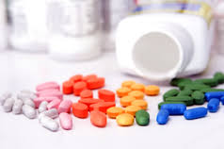
ОСНОВНЫЕ ПОДХОДЫ ИЗМЕНЕНИЙ В ЗАКОНОДАТЕЛЬСТВО по ОСМС
ДОХОДЫ ФСМС:
снижение ставок взносов государства и отчислений работодателей;
пересмотр ставки и объекта взносов самозанятых;
расширение категорий лиц, за которых взносы осуществляет государство;
введение взносов для неактивного населения с 2018 года;
расширение плательщиков взносов
Проект Закона РК «О внесении изменений и дополнений в некоторые законодательные акты по вопросам здравоохранения»
РАСХОДЫ ФСМС:
медобеспечение военнослужащих, сотрудников специальных и правоохранительных органов и членов их семей;
медицинское обеспечение отдельных категорий государственных служащих, членов их семей
перечень ГОБМП и ОСМС
ОРГАНИЗАЦИЯ РАБОТЫ ФСМС (единый плательщик ГОБМП и ОСМС)
ЛЕКАРСТВЕННОЕ ОБЕСПЕЧЕНИЕ (в системе ОСМС и ГОБМП)

Slide 26
ОСНОВНЫЕ ПОДХОДЫ ИЗМЕНЕНИЙ В ЗАКОНОДАТЕЛЬСТВО по ОСМС
ДОХОДЫ ФСМС: РАСШИРЕНИЕ КАТЕГОРИЙ ЛИЦ, ЗА КОТОРЫХ ВЗНОСЫ ОСУЩЕСТВЛЯЕТ ГОСУДАРСТВО И РАСШИРЕНИЕ ПЛАТЕЛЬЩИКОВ
ЦЕЛЬ – ОБЕСПЕЧЕНИЕ ПРИНЦИПОВ ДОСТУПНОСТИ МЕДИЦИНСКОЙ ПОМОЩИ И ВСЕОБЩЕГО ОХВАТА
ПЕРЕЧЕНЬ КАТЕГОРИЙ ЛИЦ, ЗА КОТОРЫХ УПЛАТУ ВЗНОСОВ ОСУЩЕСТВЛЯЕТ ГОСУДАРСТВО, ДОПОЛНЕН СЛЕДУЮЩИМИ КАТЕГОРИЯМИ ЛИЦ:
НЕРАБОТАЮЩИЕ ЛИЦА, ОСУЩЕСТВЛЯЮЩИЕ УХОД ЗА РЕБЕНКОМ ИНВАЛИДОМ В ВОЗРАСТЕ ДО 18 ЛЕТ
ЛИЦ, ЗАВЕРШИВШИХ ОБУЧЕНИЕ ПО ОЧНОЙ ФОРМЕ ОБУЧЕНИЯ в ВУЗах, ТиПО, СО, а также послевузовского образования в течение трех календарных месяцев, следующих за месяцем завершения обучение
НЕРАБОТАЮЩИЕ ОРАЛМАНЫ (в течение 1 года со дня регистрации)
ИНОСТРАНЦЫ И ЛИЦ БЕЗ ГРАЖДАНСТВА, ПОСТОЯННО ПРОЖИВАЮЩИЕ НА ТЕРРИТОРИИ РК (по категориям лиц, предусмотренных пунктом 1 статьи 26 Закона: дети, пенсионеры, инвалиды, студенты и т.д.)
Закон РК «Об обязательном социальном медицинском страховании»
ПЕРЕЧЕНЬ ПЛАТЕЛЬЩИКОВ ВЗНОСОВ НА ОСМС (статья 14 ЗРК «Об ОСМС») ДОПОЛНЕН СЛЕДУЮЩИМИ КАТЕГОРИЯМИ ЛИЦ:
НЕАКТИВНОЕ НАСЕЛЕНИЕ - ИНЫЕ ЛИЦА, В ТОМ ЧИСЛЕ САМОСТОЯТЕЛЬНО ЗАНЯТЫЕ, УСТАНОВЛЕННЫЕ ЗАКОНОМ РК «О ЗАНЯТОСТИ НАСЕЛЕНИЯ»
ГРАЖДАНЕ РЕСПУБЛИКИ КАЗАХСТАН, ВЫЕХАВШИЕ ЗА ПРЕДЕЛЫ РК, за исключением выехавших на ПМЖ за пределы РК
СРОК ВВЕДЕНИЯ, СТАВКИ ВЗНОСОВ И ОБЪЕКТ ИСЧИСЛЕНИЯ:
5% от 1 МЗП,
с 1 января 2018 года

Slide 27
Благодарю за внимание!

